Slide 1
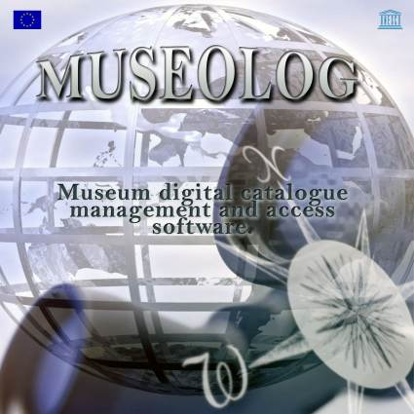

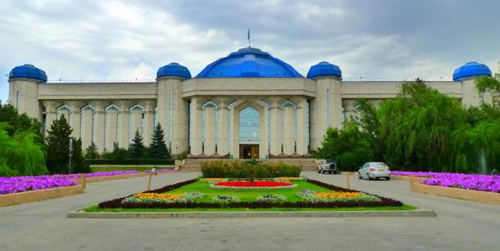
Тақырыбы: «Музеолог» бағдарламасы – музейлік озық технологиялардың жаңа түрі»

Slide 2
МУЗЕОЛОГ
Тарихы.
Жоспарлау және орнату технологиясы.
Музеолог сандық каталогының іске қосылуы.
Алматы, 2019 ж.

Slide 3
«Museolog» – музейлар коллекцияларының ақпараттық каталогын жасауға негізделген компьютерлік бағдарлама.
1997 жылы Орталық Азия аймағында «HeritageNet» жобасы басталды. «Museolog» бағдарламасы «Heritage Net мұралар желісі» жобасының жалғасы болып таб-ды.
«Museolog» еркін бағдарламалық жасақтама Орта Азияның бас музейлері жүзеге асырған жобасының қорын, 1998 жылы ЮНЕСКО әзірледі.
1999 жылы 11 мамырда Парижде қол қойылған Музеолог бағдарламасын ендіру, Халықаралық ынтымақтастық қағидаттарына негізделген "Мұралар желісі" атты жобаның ішінде, қатысушылардың келісімімен жүзеге асты.
2000 жылы Алматы қаласында ЮНЕСКО бастамасымен Қазақстан, Қырғызстан, Өзбекстан және Тәжікстан музейлерінің жетекшілері бас қосып, ЮНЕСКО-ның Ақпараттық қоғам бөлімінің жобасы бойынша Орта Азия елдері музейлерінің электронды каталогын құру туралы шешім қабылдады. 2001 жылы музеолог бағдарламасы Евроклид атты француздық фирмада құрылды. Ал 2002 жылы Алматы қаласындағы ЮНЕСКО-ның Кластерлік кеңсесінде, жобаға қатысушы елдердің қажеттілігін ескере отырып түбегейлі қайта өңделді.
Музеолог бағдарламасы аясындағы хронологиялық мәліметтер

Slide 4
2002 жылдан бастап бағдарламалық жасақтама Коммуникация және Ақпарат бағдарламасының шеңберінде Алматыдағы ЮНЕСКО Кластерлік кеңсесінің қолдауында болды.
2004 жылы ЮНЕСКО-ның Алматы қаласындағы Кластерлік бюросымен жасалған келісім негізінде Қазақстан Республикасы Мемлекеттік орталық музейі «Museolog» электронды каталогтау бағдарламасын Орта Азия және Қазақстан музейлеріне енгізу бойынша үйлестірушілік және әдістемелік қызмет көрсете бастады.
Қазіргі таңда аталған электронды бағдарламаны Еуропаның, Таяу Шығыс пен Орта Азияның 21 елі пайдаланады, бұл бағдарламаның бірізділігін және жаһанданғандығын көрсетеді.
2007 жылы ҚР Мемлекеттік орталық музейі ЮНЕСКО-ның бір жолғы грантын жеңіп алып, «Центральный государственный музей РК в международном культурно-образовательном пространстве: расширение электронной базы данных «Музеолог» под эгидой ЮНЕСКО» жобасын іске асырды.
2008 жылы музейлердің сұранысына сай бағдарламалық жасақтаманы жетілдіру жұмыстары жүргізіліп, Линукс 4.7-ге арналған «Museolog» бағдарламасын дайындады. Осылайша, ендігі кезекте ғылыми сипаттама жасау тезаурустар негізінде жүзеге асырылатын болды.
Бүгінгі күнге дейін ҚР МОМ қызметкерлері республиканың 25 тарихи-өлкетану музейіне «Museolog» электронды каталогтау бағдарламасын орнатып, электронды каталогқа жазбалар енгізуге дағдыландыру, музей қорын есепке алу, сақтау бойынша кеңестер берді.
2013 жылы ТЮРКСОЙ және ИСЕСКО халықаралық ұйымдарының қолдауымен музейде өткен «Орта Азия музейлері: дәстүр және жаңашылдық» атты семинар-практикумда да «Музеолог» бағдарламасының жаңа мүмкіндіктері жайлы айтылды

Slide 5
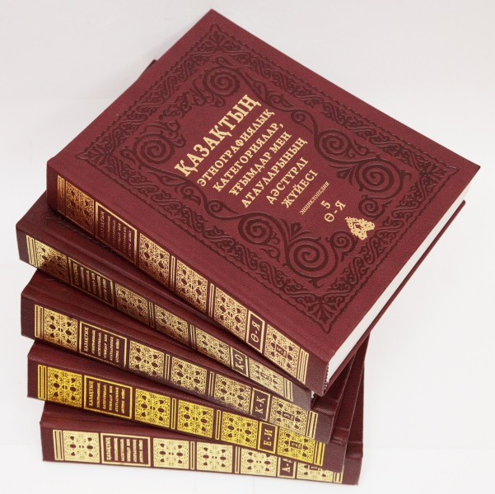
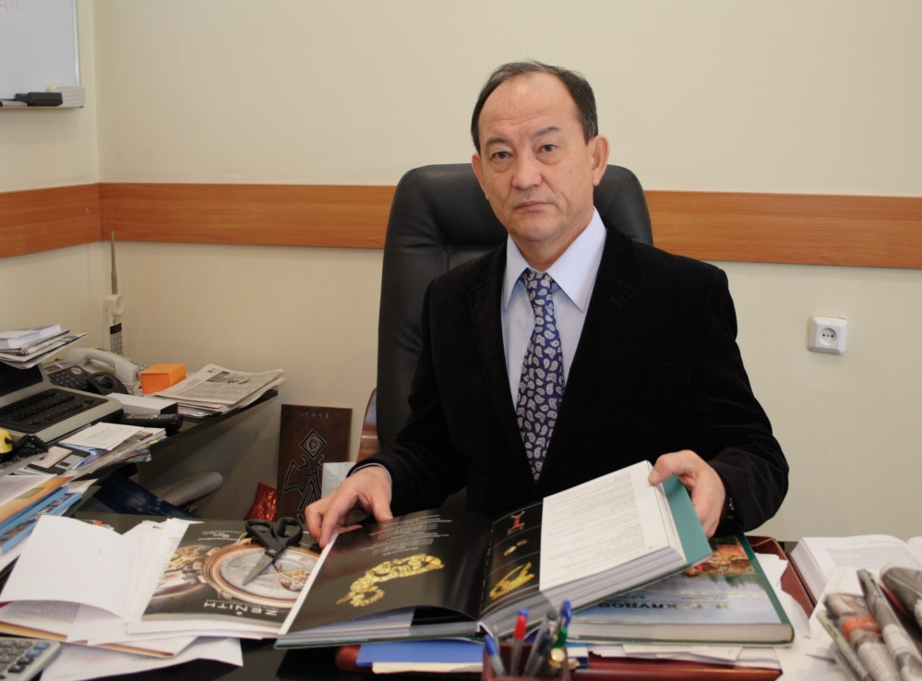
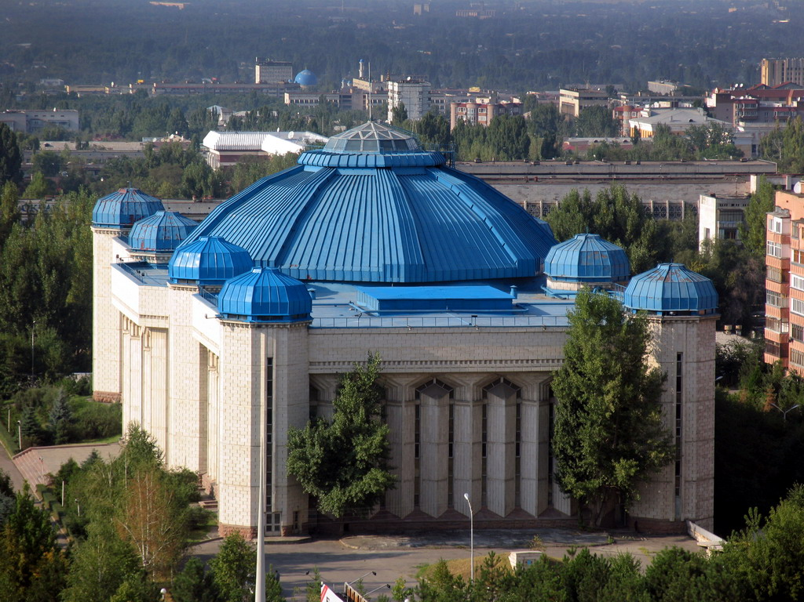
Электронды каталогтау жұмыстары нәтижесінде ҚР МОМ қызметкерлері 9 ғылыми каталог дайындап, басып шығарды. «Қазақтың этнографиялық категориялар, ұғымдар мен атауларының дәстүрлі жүйесі» атты 5 томдық энциклопедияны шығаруда да «Museolog» бағдарламасы, қазақ халқының материалдық мәдениет ескерткіштері жайлы мәліметтер алу, ғылыми мақалалар жазуда қажетті ақпаратты жүйелеу мен өңдеуде қомақты көмек көрсетті.
Қазақстанның еңбек сіңірген қайраткері, профессор – Нұрсан Әлімбай
ҚР Мемлекеттік орталық музейі

Slide 6
Музеологті пайдалану жүйесі (ҚР МОМ)
Музейлік ортақ сервер музеолог
концентратор
Хаб
Желі бойынша жүргізіледі
Директор
Қор маманы
Ғылыми бөлім
Админ
6

Slide 7
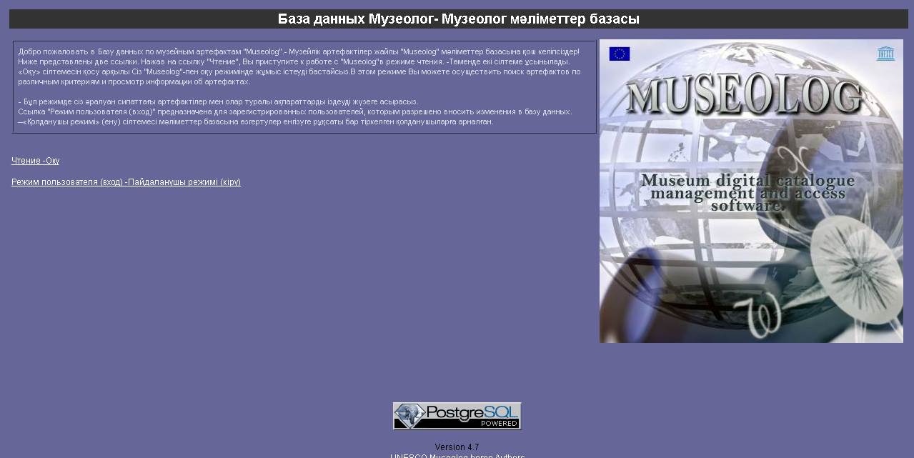
1-терезе. Музеолог мәліметтер базасына кіру

Slide 8
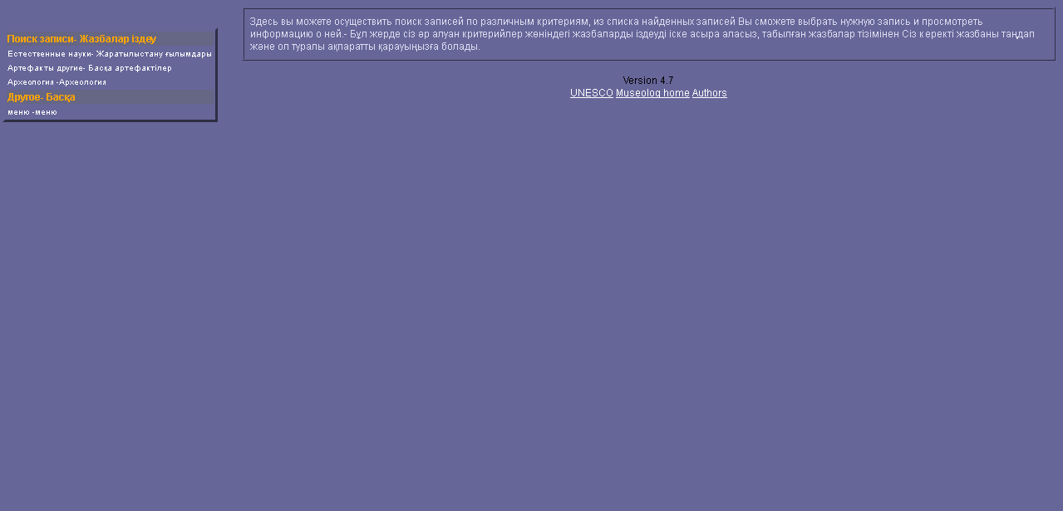

2-терезе. Жазбалар іздеу

Slide 9
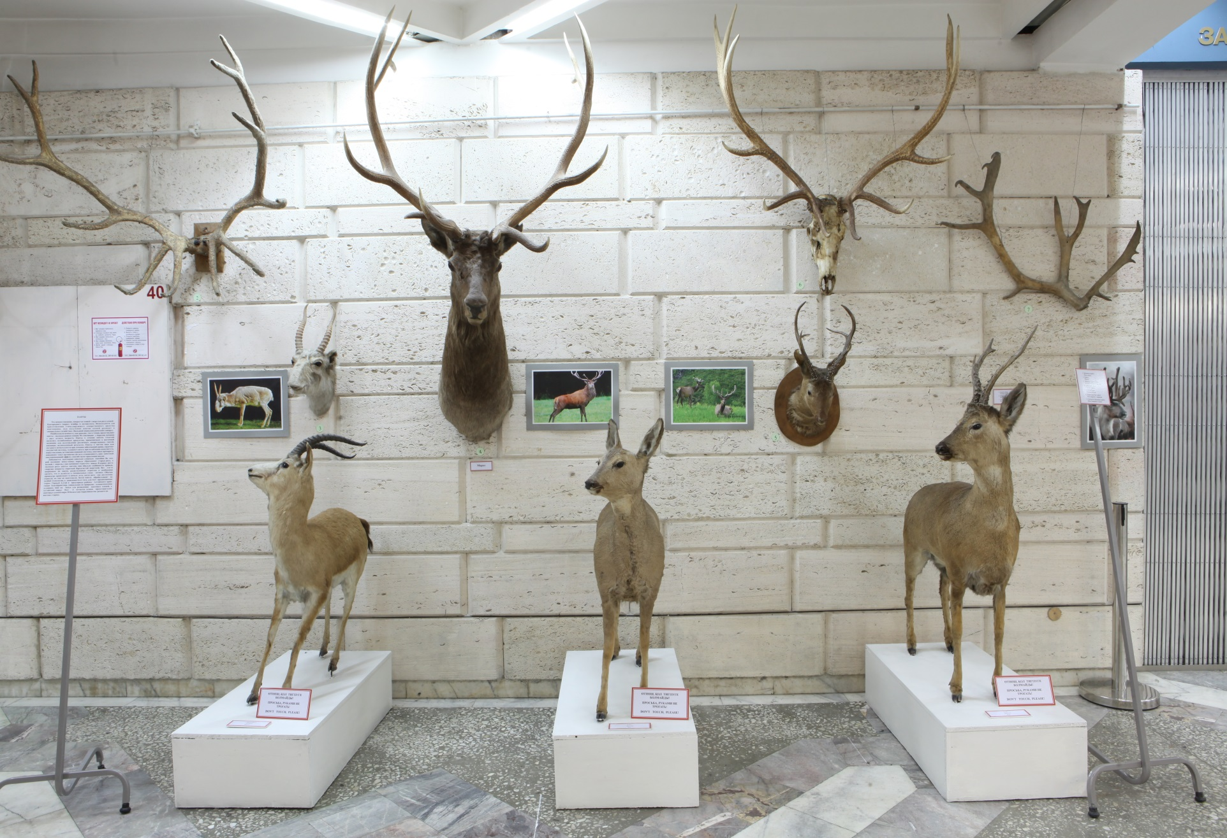
Жаратылыстану ғылымдары

Slide 10
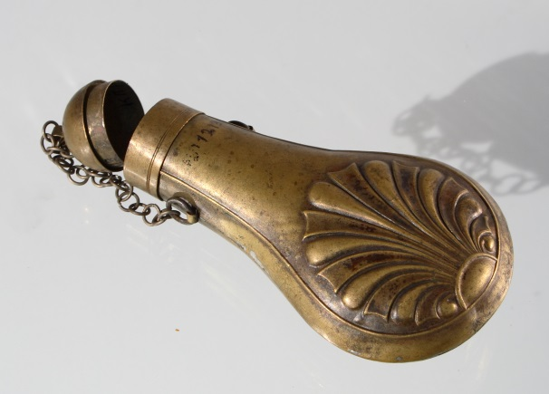
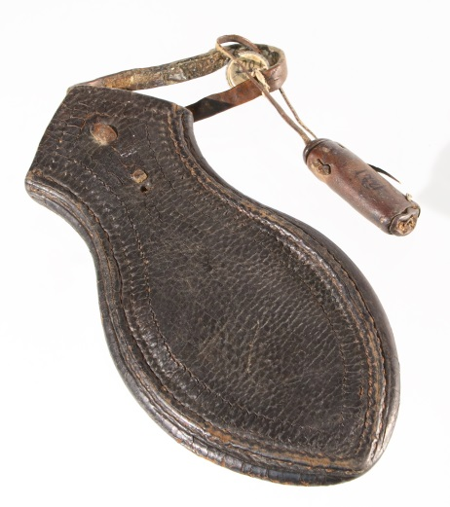
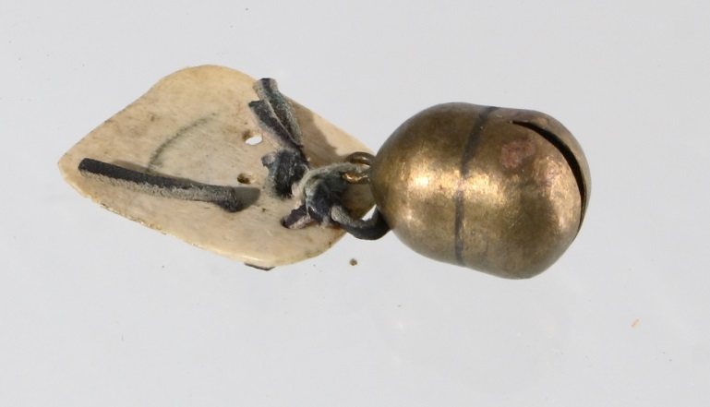
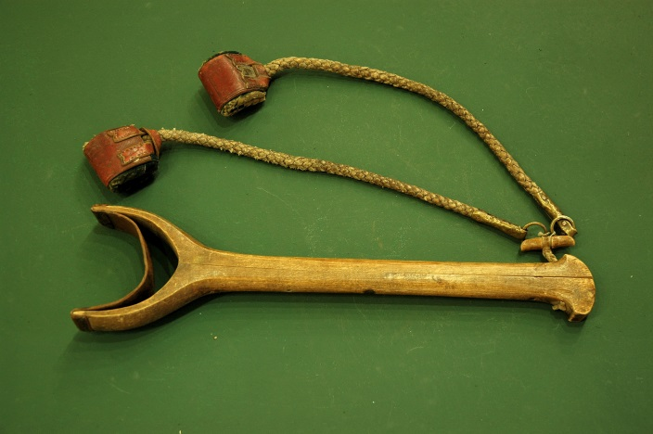
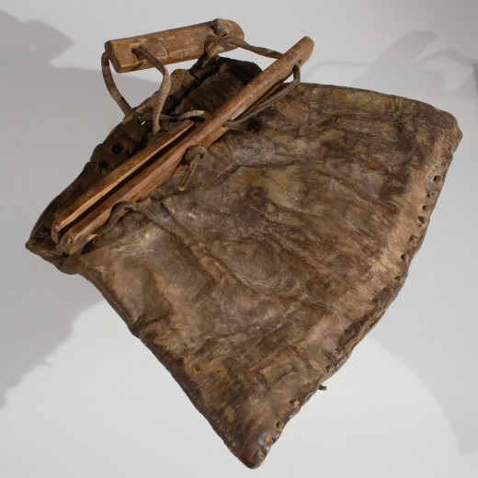
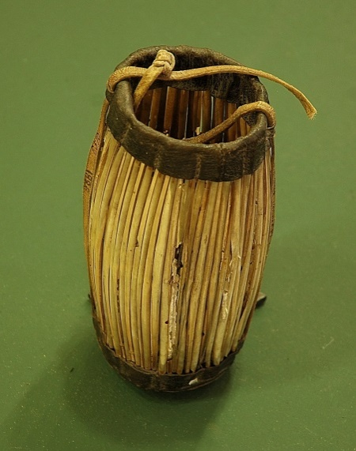
Басқа артефактілер. Аңшы құралдары
1
2
3
Құты
Қоңырау
4
Оқшантай
5
6
Балдақ
Дәріқалта
Жем салғыш

Slide 11
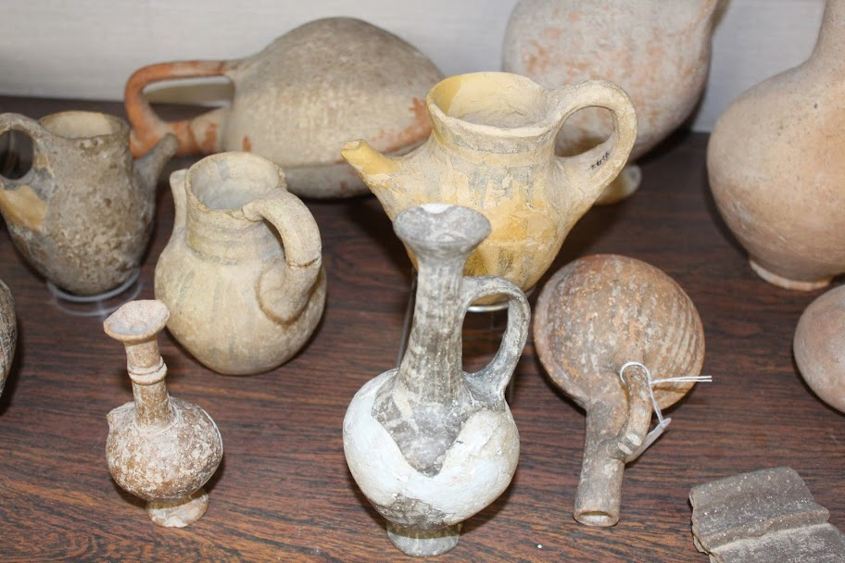
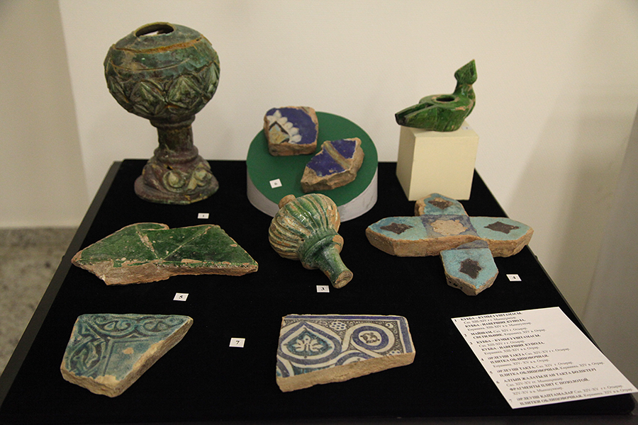
Артефактілер. Археология

Slide 12
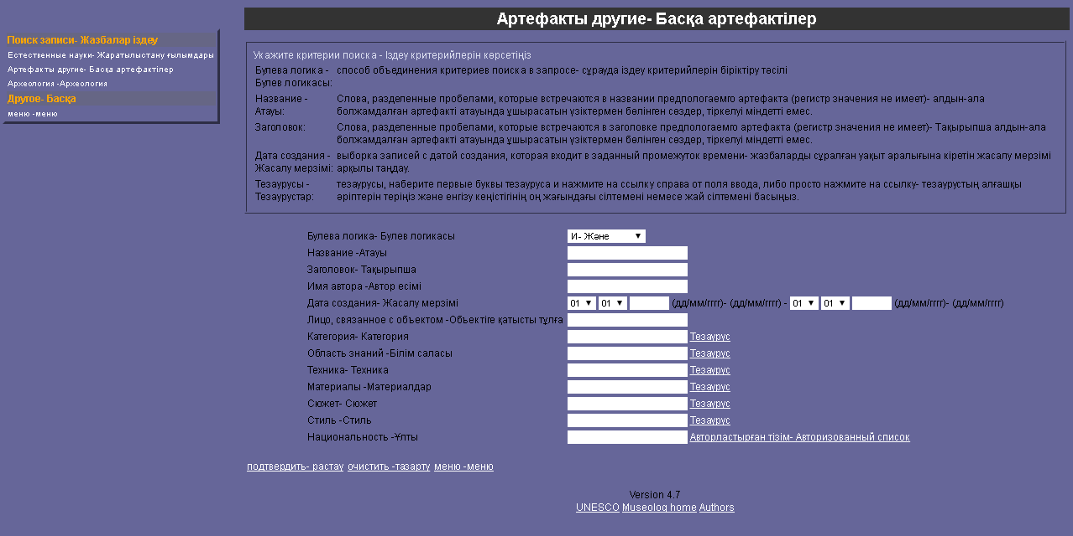
3-терезе. Жазбалар іздеудің критерийлері

Slide 13
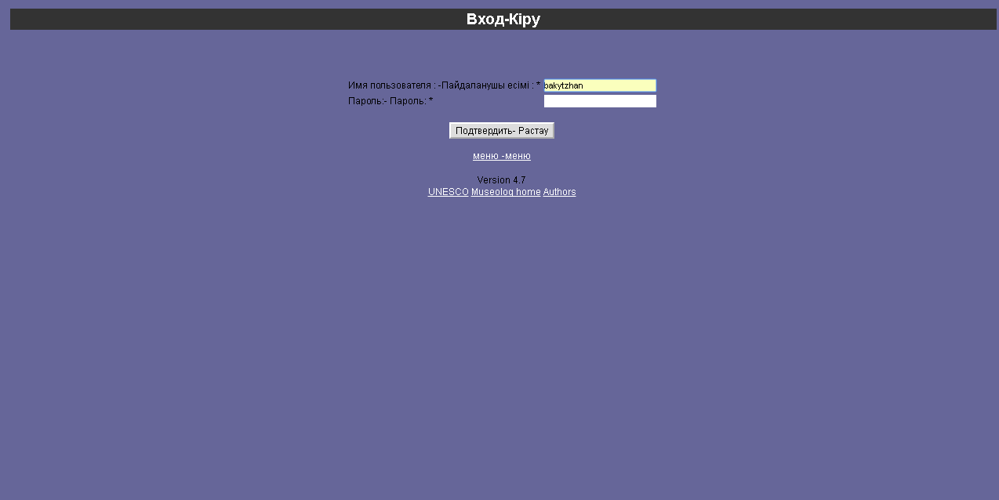
4-терезе. Қолданушы арқылы өту

Slide 14
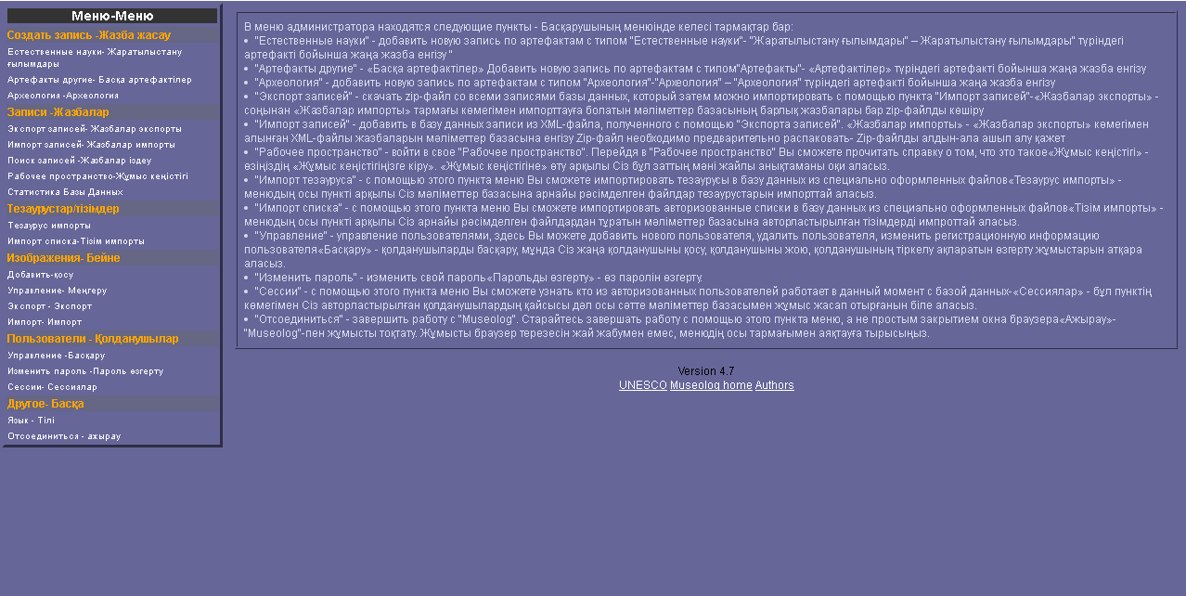
Әкімші бас мәзірінің интерфейсі

Slide 15
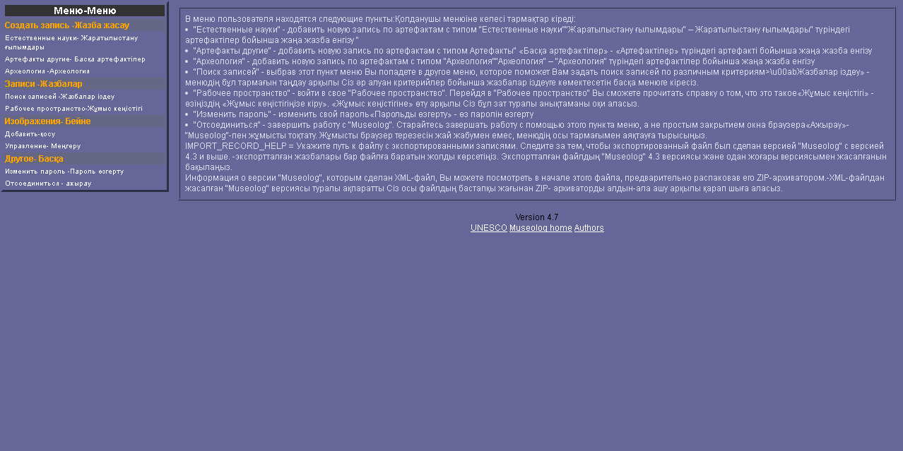
Қолданушы тәртібі терезесі

Slide 16
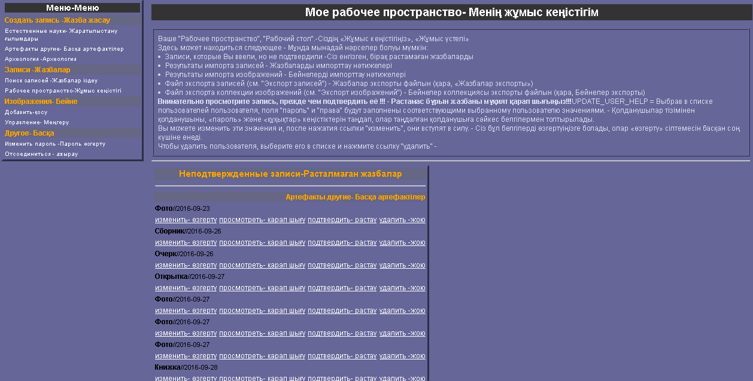
Менің жұмыс кеңістігім

Slide 17
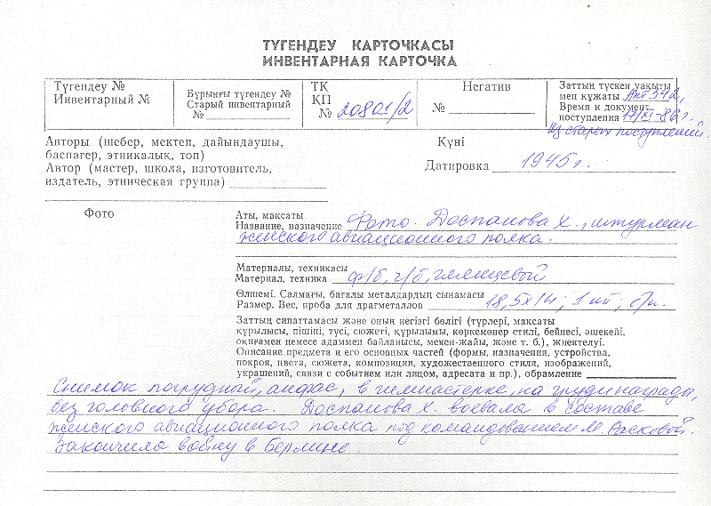
Үлгі. Түгендеу карточкасы

Slide 18
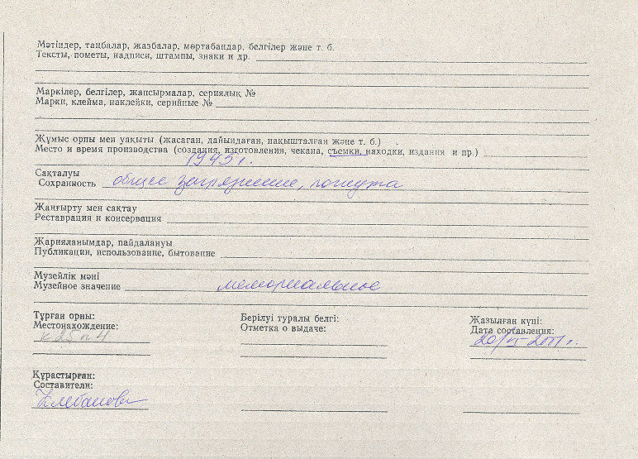
Түгендеу карточкасы. 2-беті

Slide 19
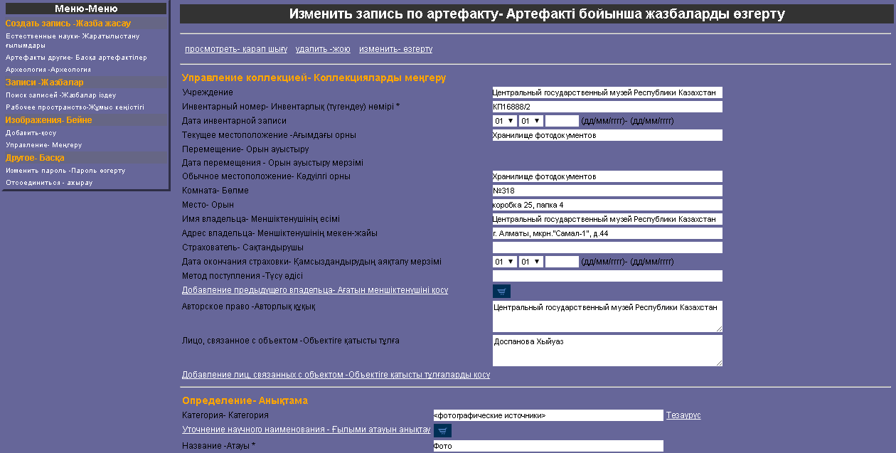
Жазба жасау, енгізу

Slide 20
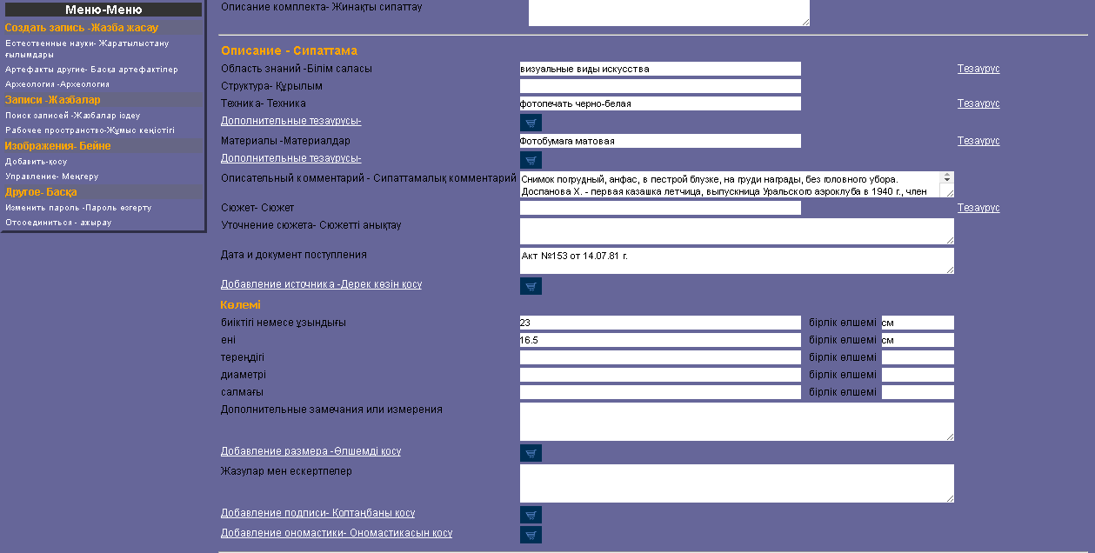
Жазба жасау

Slide 21
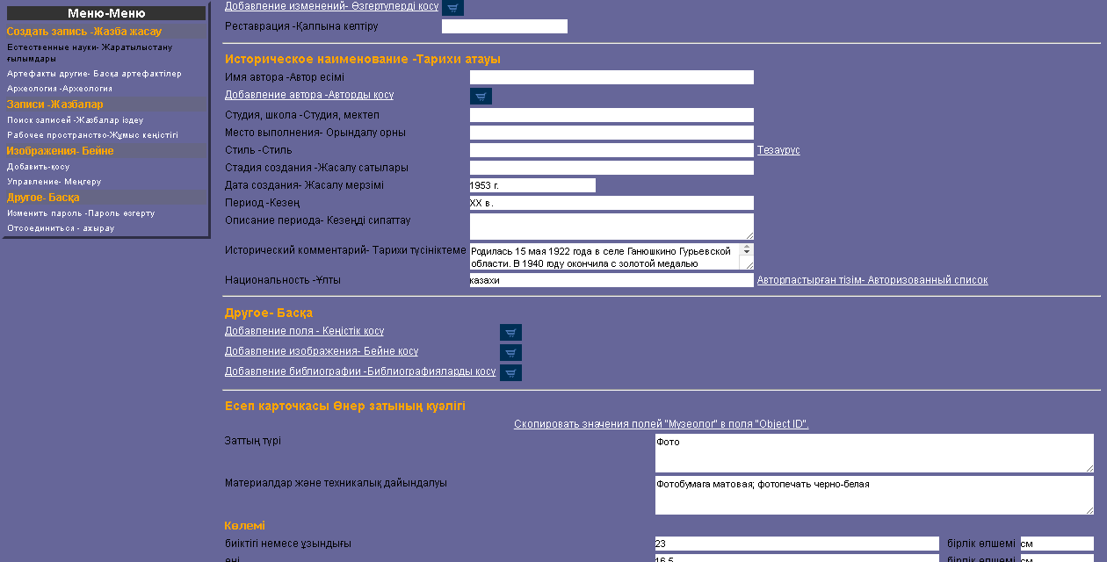
Жазба жасау

Slide 22
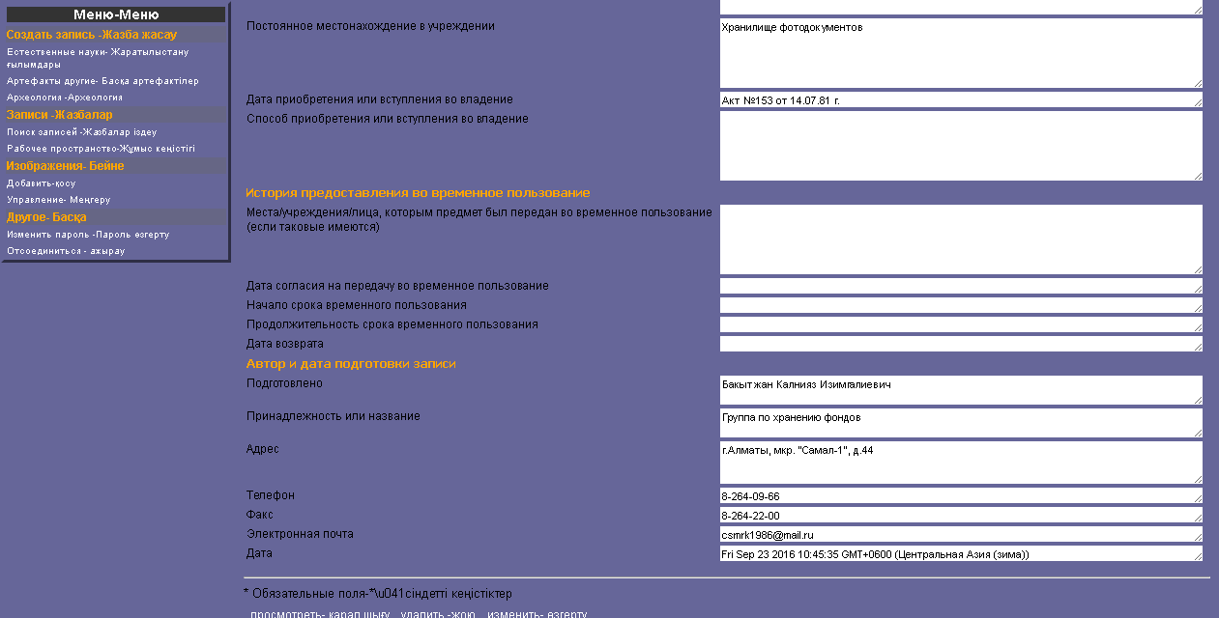
Жазба жасау

Slide 23
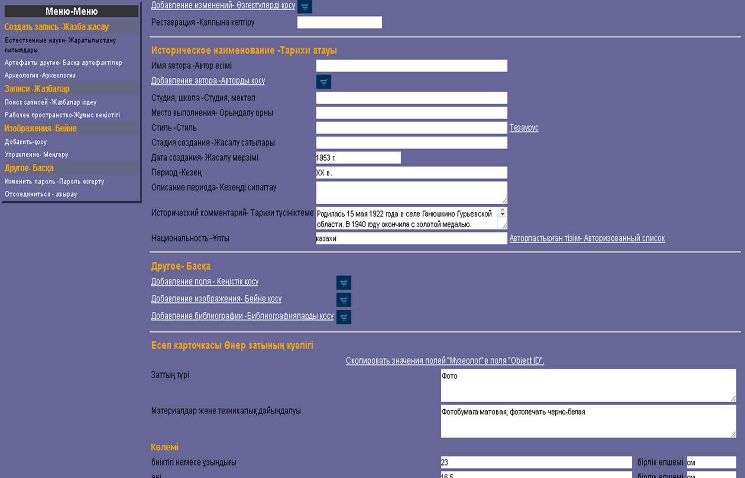
Музейлік заттардың сипаттамасын тек мәтін түрінде ғана емес, бірнеше санды бейне (сурет) арқылы да көрсету мүмкіндігі

Slide 24
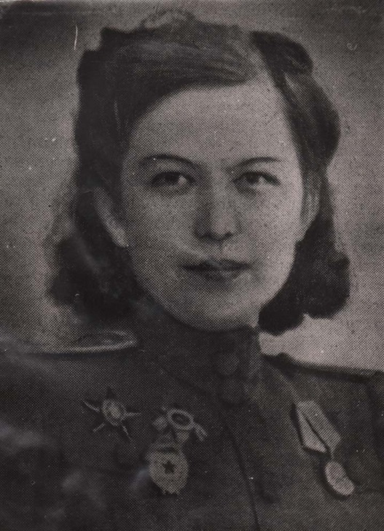

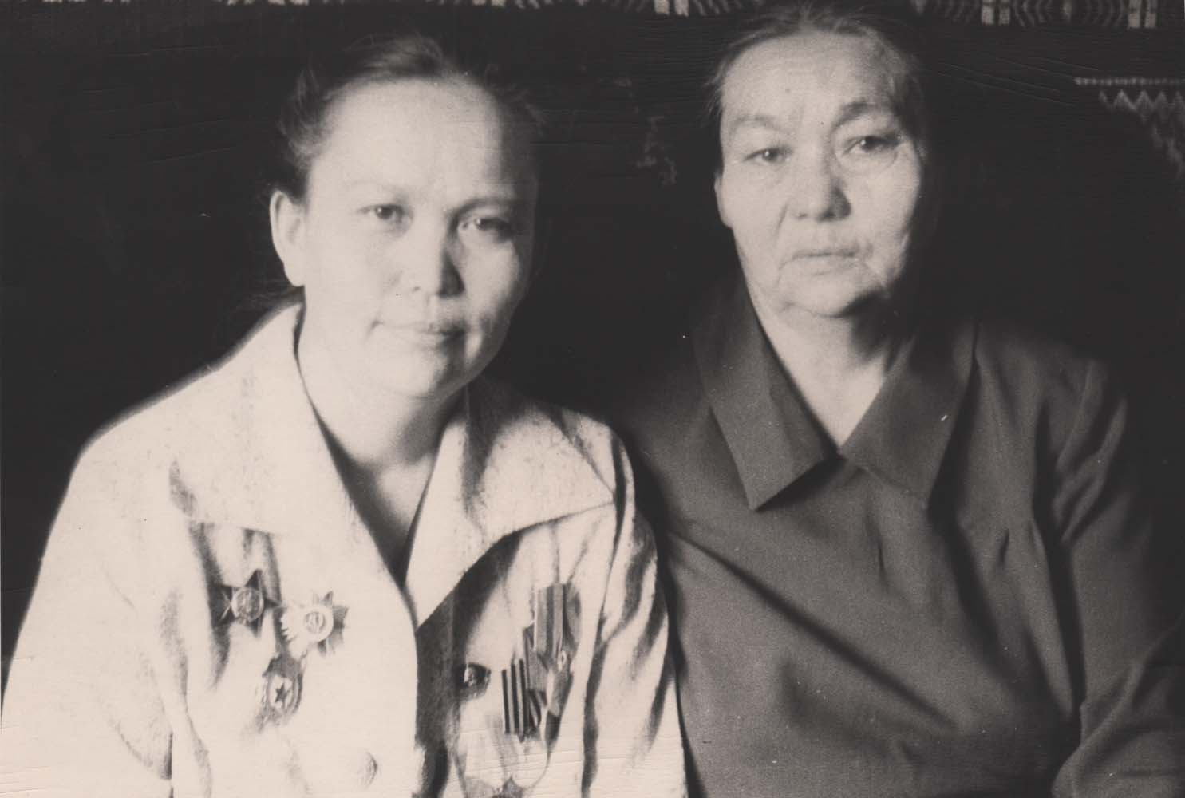
Добавление изображения – Бейне қосу
Мысалы:
CSMRK_KP_16888_1.JPG
CSMRK_KP_20801_2.JPG
CSMRK_KP_16888_3.JPG

Slide 25
Орталық музейдің музеолог каталогына енгізген коллекцияларының статистикалық мәліметі
Жазбалар
Басқа артефактілер
- 15741
Археология - 921
Жаратылыстану ғылымдары
- 1028

Slide 26
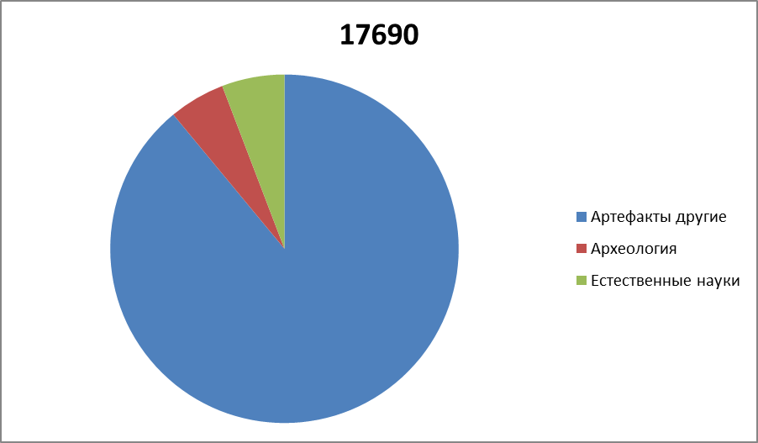
Статистикалық мәліметтер базасы

Slide 27
Қорытынды. «Museolog» бағдарламалық жасақтамасы музей міндеттерінің шешілуін қамтамасыз етуге, қоғам және зерттеушілердің топтамаларға қол жеткізуін ұйымдастыруға мүмкіндік береді. «Мuseolog» электрондық каталогтау бағдарламасын болашақта Қазақстандағы барлық музейлердің меңгеруі, бізге республикадағы Ұлттық музей қорының құрамы туралы жалпы мәліметті көруге және Орта Азия елдері музейлерінің қорындағы коллекциялармен электронды түрде танысуға мүмкіндік ашады. Яғни, виртуалды түгендеу карточкалары бар электронды каталог арқылы музей міндеттерін жүзеге асырумен қатар, коллекциялар туралы мәлімет алуға қолжетімділік артып отыратыны хақ.

Slide 28
Пайдаланылған материалдар
Әдебиеттер:
1. Еркін бағдарламалық жасақтама. Электронды оқулық. – Алматы, ЮНЕСКО, 2009.
2. Пешков Ю.М. Из истории компьютеризации музеев США // Труды Центрального музея. – Алматы: Ғылым, 2004, - с. 48-53.
3. Чинколл Р. Музейная каталогизация и ЭВМ. – М: Мир, 1983.
4. Музей и новые технологии / под ред. Никишина Н.А. - М., 1999.
5. Ноль Я.Л. Информационные технологии в деятельности музея. – Спб., 2007.
6. Мишар А. «Museolog». Методология создания цифрового каталога музейной коллекции. 2001.
7. Отчет о работе по программе «Museolog» за 2016 г.
Қажетті сайттар:
Бюро ЮНЕСКО в Алматы – http://ru.unesco.kz/
Мпрк – электронный каталог музея – http://museolog.unesco.kz/
Скачать Мпрк – sourceFORGE.net
Дневник – Музейная цифромания / Мұражайдың инновациялық күнделігі – http://kemel.ucoz.kz/
Пакет Музеолог – http://old.unesco.kz/ip/ppt/museolog_rus.pdf ҚР МОМ музеологінің сайты- http://192.168.1.4:8080/Museolog/
ҚР Мемлекеттік орталық музейі – http://csmrk.kz/

Slide 29
Көңіл қойып тыңдағандарыңызға рахмет!

